Slide 1
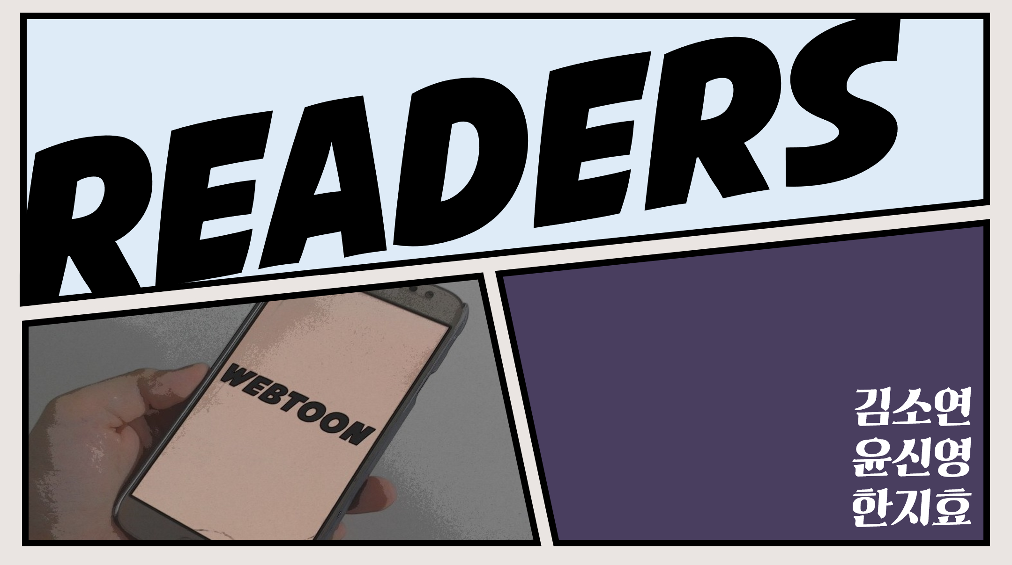

Slide 2
목차
1
피드백
2
진행 상황
3
주간 진행 계획
2P

Slide 3
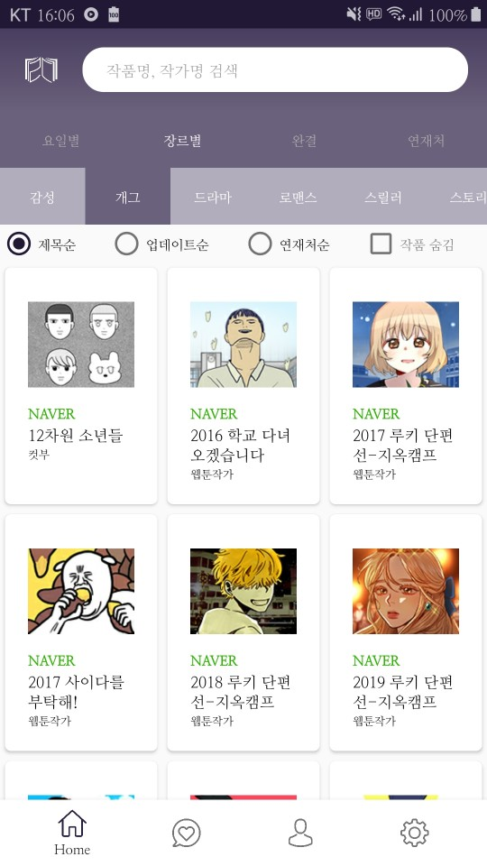
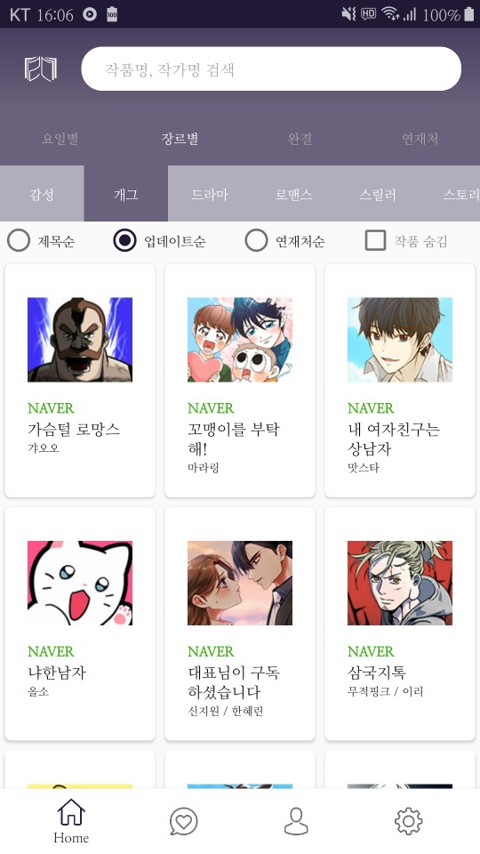
피드백 - 데이터 정렬 1
기존 방식
서버에서 데이터를 받아와 안드로이드에서
Collections.sort를 이용해 정렬
@ @
0
개선 방식
서버에서 미리 정렬한 데이터를 전달
3P

Slide 4
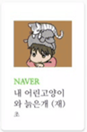

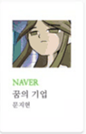
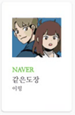

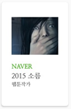
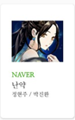
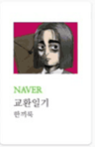

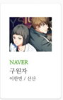
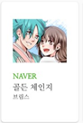

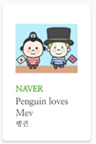
피드백 - 데이터 정렬 2
M
한 번에 모든 데이터를 다
불러오는 것은 비효율적
B O O M
4P

Slide 5
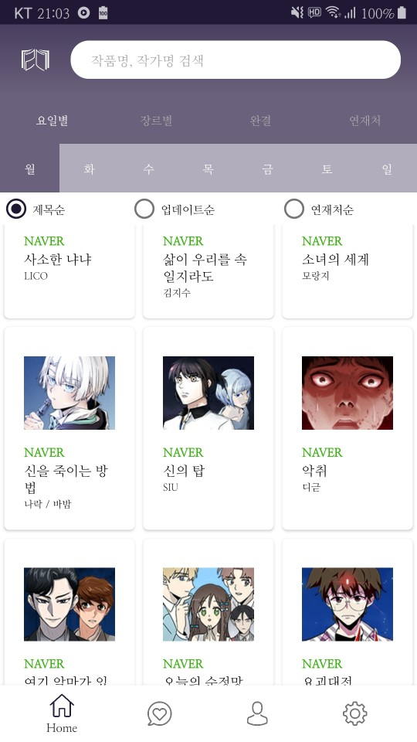
피드백 - 데이터 정렬 2
개선 방식
한 번에 12개씩 로딩
사용자가 스크롤하여 페이지의 맨 아래에
이르면 12개 추가 로딩
5P

Slide 6
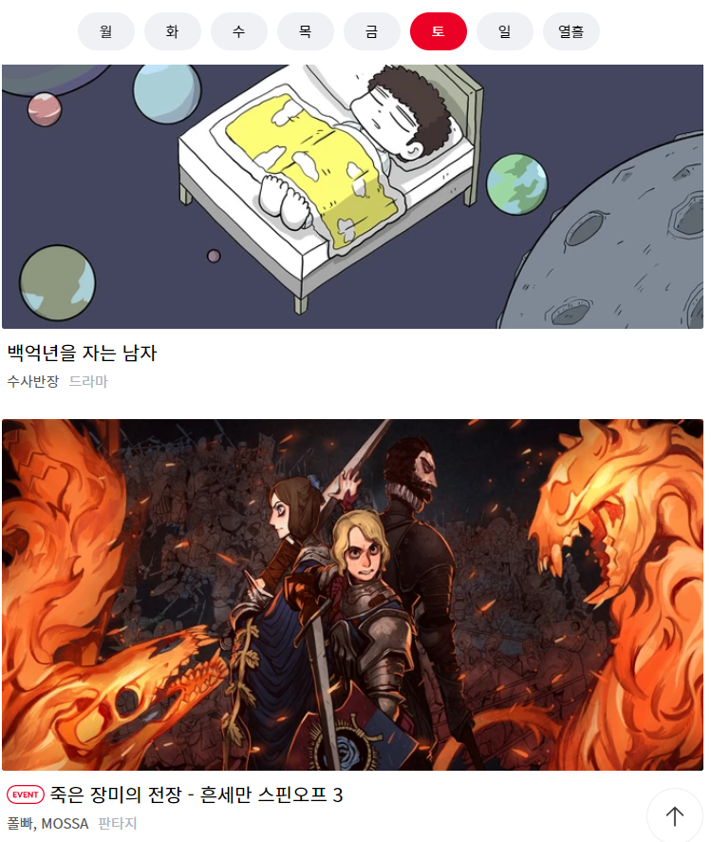
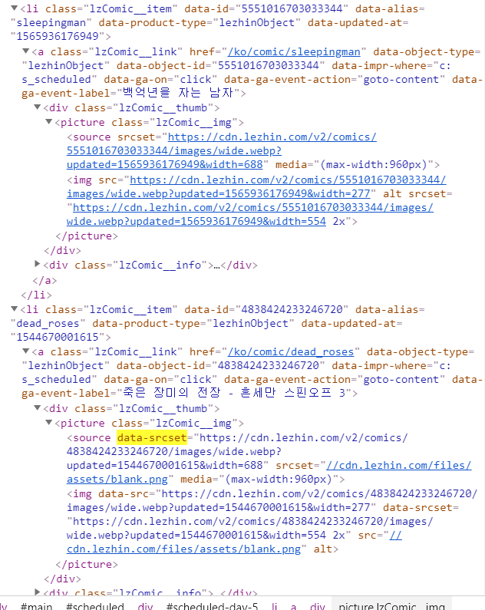
진행 상황 - DB 크롤링
트러블 슈팅
1. 한 사이트 내에서도 다른 html
ex)
같은 탭임에도 작품의 썸네일을 나타내는 source의 코드가 상이한 문제

Slide 7
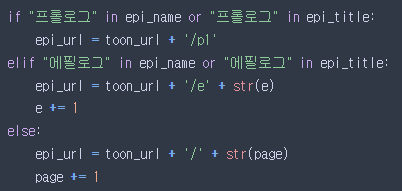

진행 상황 - DB 크롤링
트러블 슈팅
2. 회차 정보 크롤링 시 id의 통일화 x
toon_id의 값이 동일한 경우 -> 회차 페이지 경로의 규격을 지정
작품 상세 페이지 뒤에 회차 넘버를 붙이는 방식에서 발생한 오류
2부 프롤로그는 p2
…
기본 회차 | lezhin.com/ko/comic/3rd_security/1
프롤로그 | lezhin.com/ko/comic/3rd_security/p1
에필로그 | lezhin.com/ko/comic/3rd_security/e1
공지/휴재 | lezhin.com/ko/comic/3rd_security/n1
특별편 | lezhin.com/ko/comic/3rd_security/x1
…? | lezhin.com/ko/comic/3rd_security/…

Slide 8
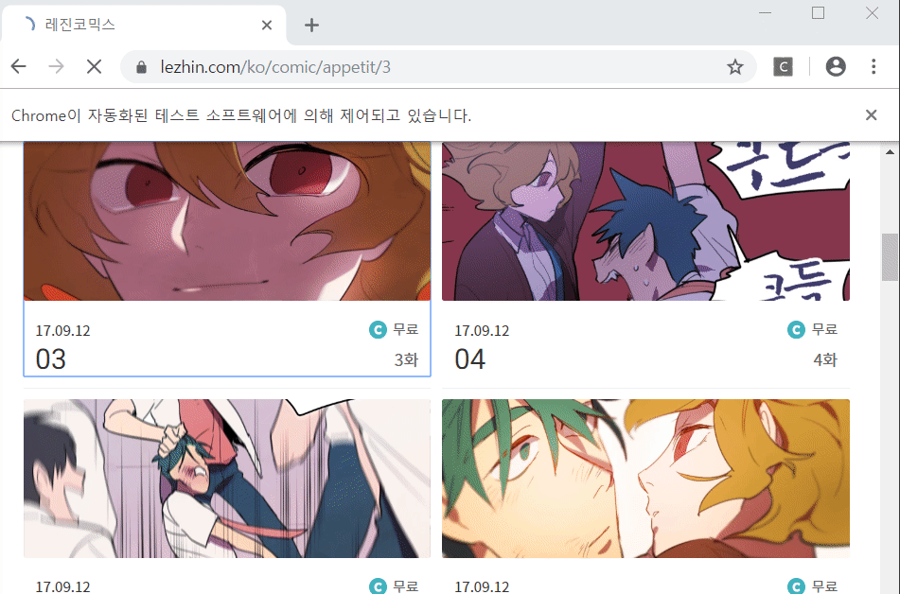
진행 상황 - DB 크롤링
트러블 슈팅
2. 회차 정보 크롤링 시 id의 통일화 x
대안: 데이터의 개수에 비례하여 시간 비용이 발생 함에도 불구,
예측할 수 없는 변수를 대비 할 방법이 없어 해당 에피소드를 클릭하여 browser.current_url을 받아오는 식으로 해결

Slide 9

진행 상황
신의 탑 선택

Slide 10
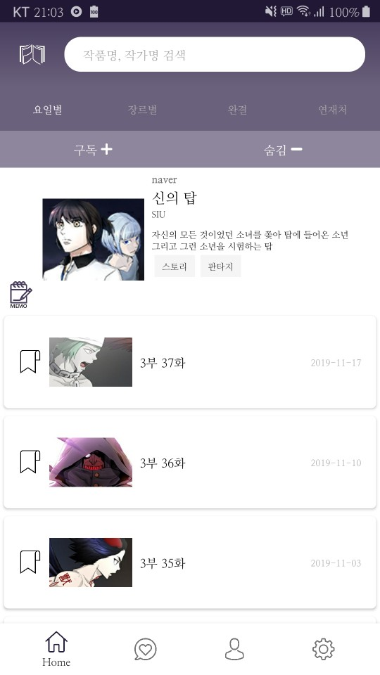
진행 상황
상세페이지 조회

Slide 11
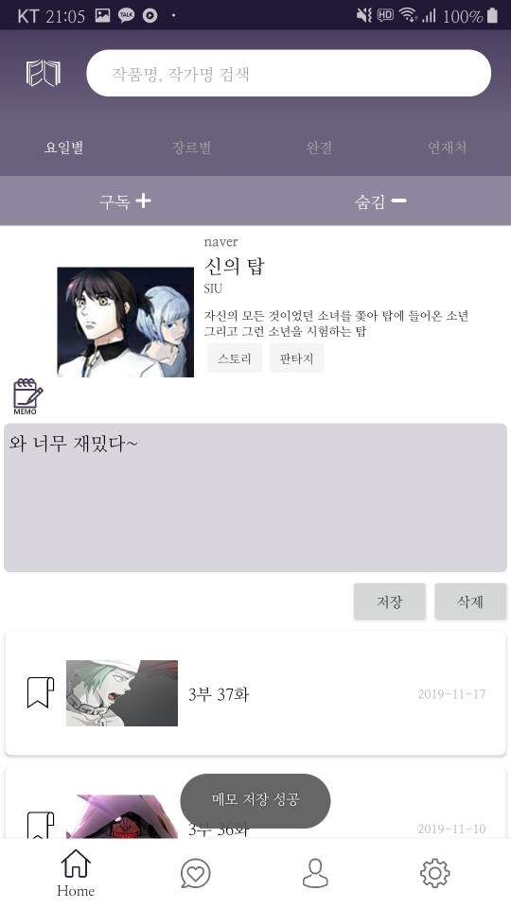
진행 상황
메모 입력 후 저장
해당 작품에 메모가 있는 지 여부 확인
- true: 기본으로 표시
- false: 표시하지 않음

Slide 12
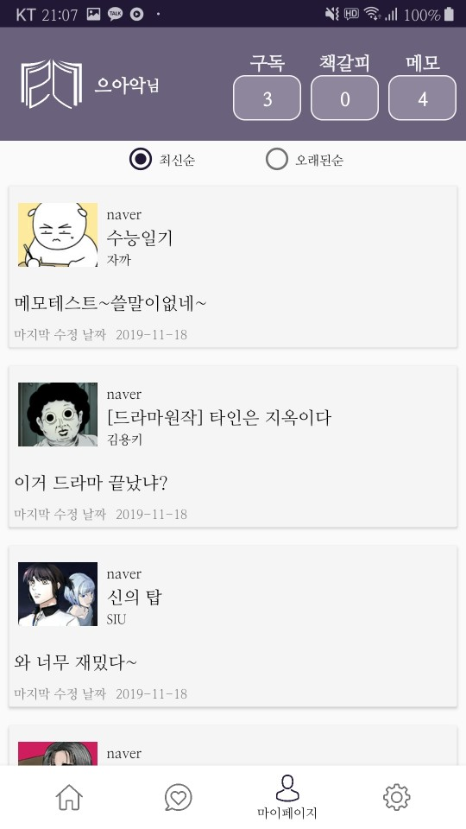
진행 상황
마이페이지에서 확인 가능

Slide 13
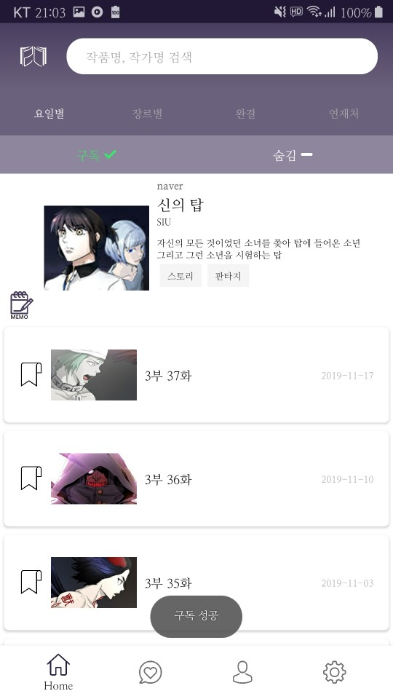
진행 상황
구독

Slide 14
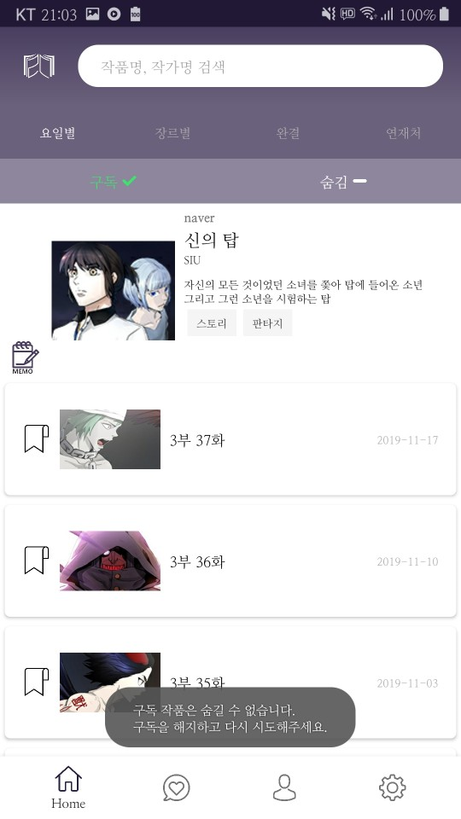
진행 상황
구독 상태에서 숨김을 하는 경우

Slide 15
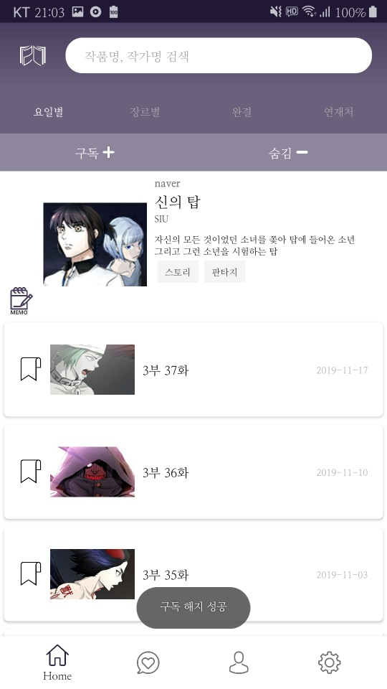
진행 상황
구독 해지

Slide 16
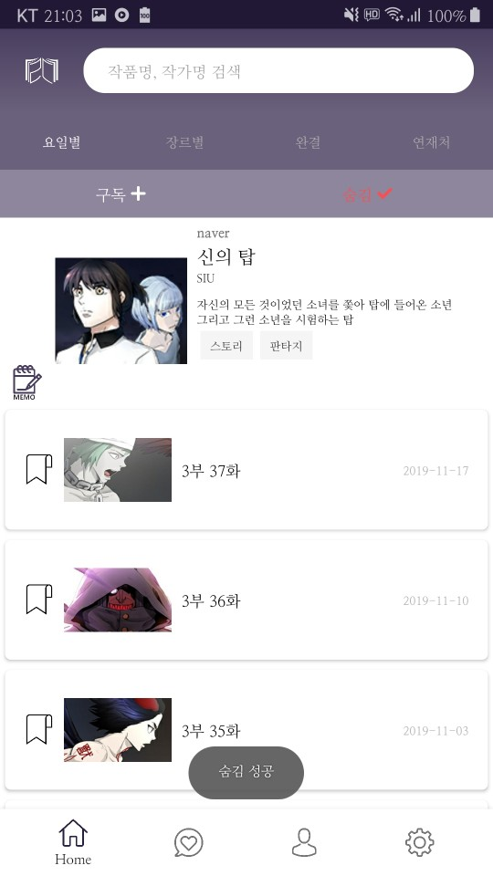
진행 상황
숨김

Slide 17
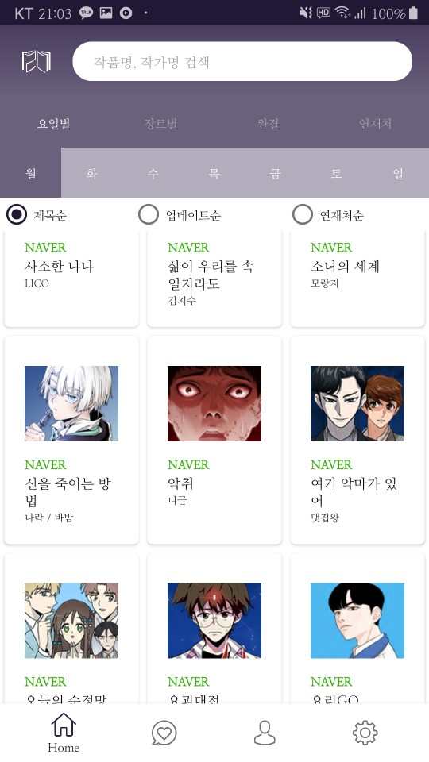
진행 상황
목록에서 신의 탑이
숨겨진 상태

Slide 18
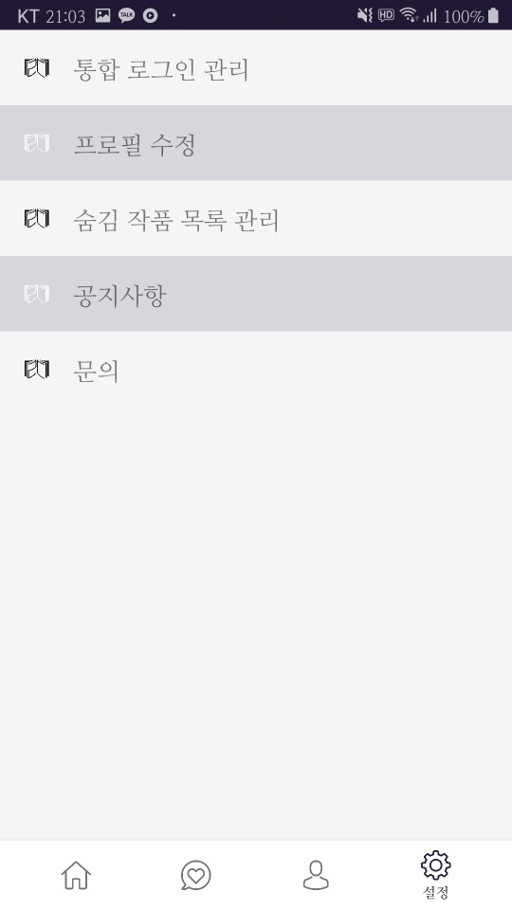
진행 상황
설정 – 숨김 작품 목록 관리

Slide 19
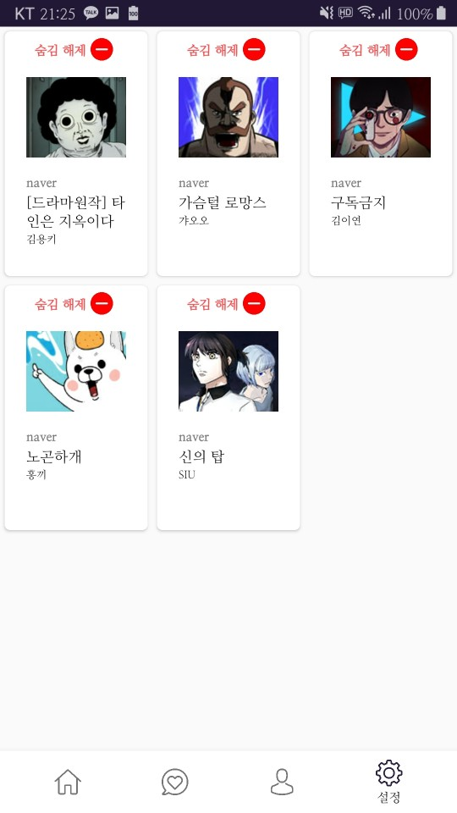
진행 상황
숨김 해제

Slide 20
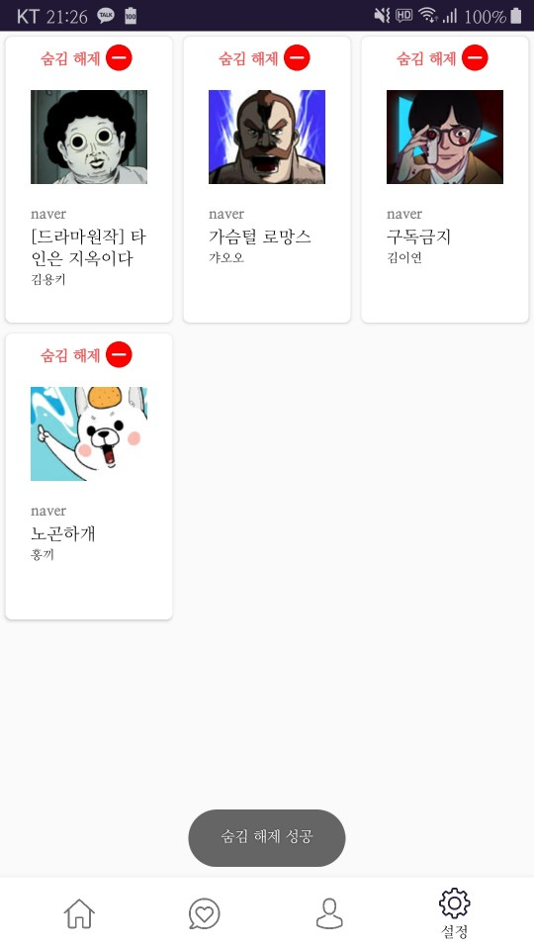
진행 상황
숨김 해제

Slide 21
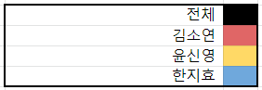
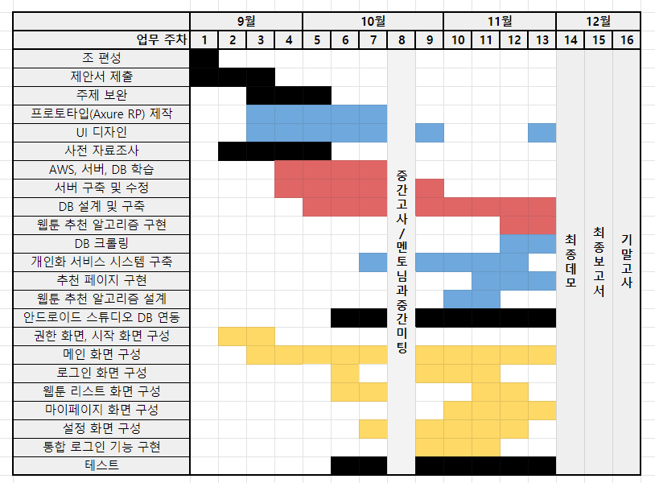
주간 계획 진행도
21P

Slide 22
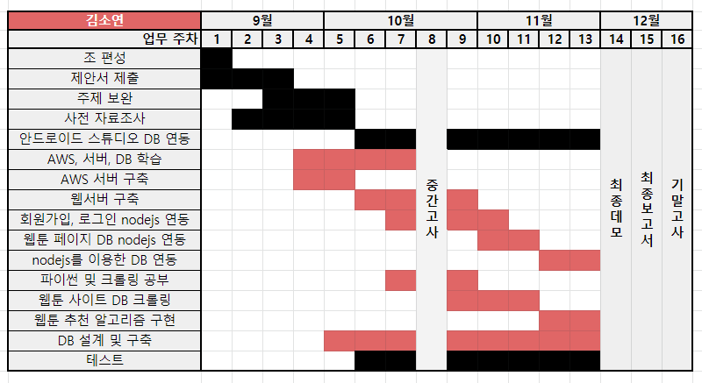
개인별 세부 계획 – 김소연
22P

Slide 23
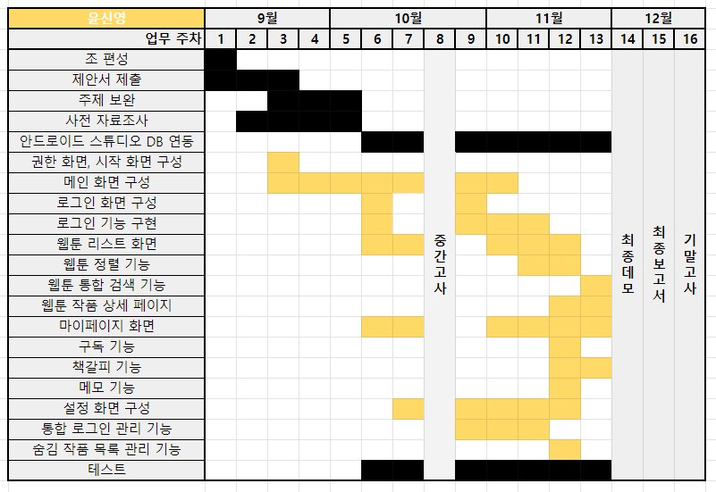
개인별 세부 계획 – 윤신영
23P

Slide 24
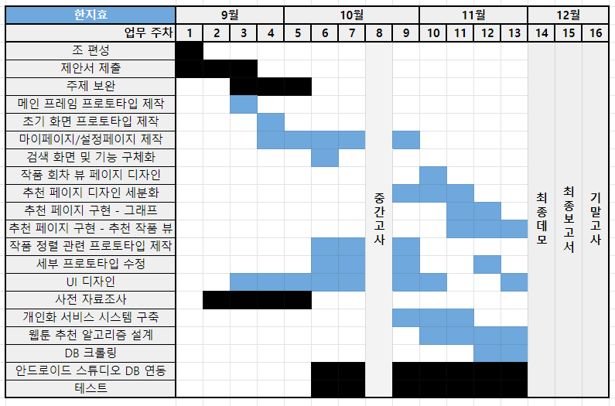
개인별 세부 계획 – 한지효
24P

Slide 25
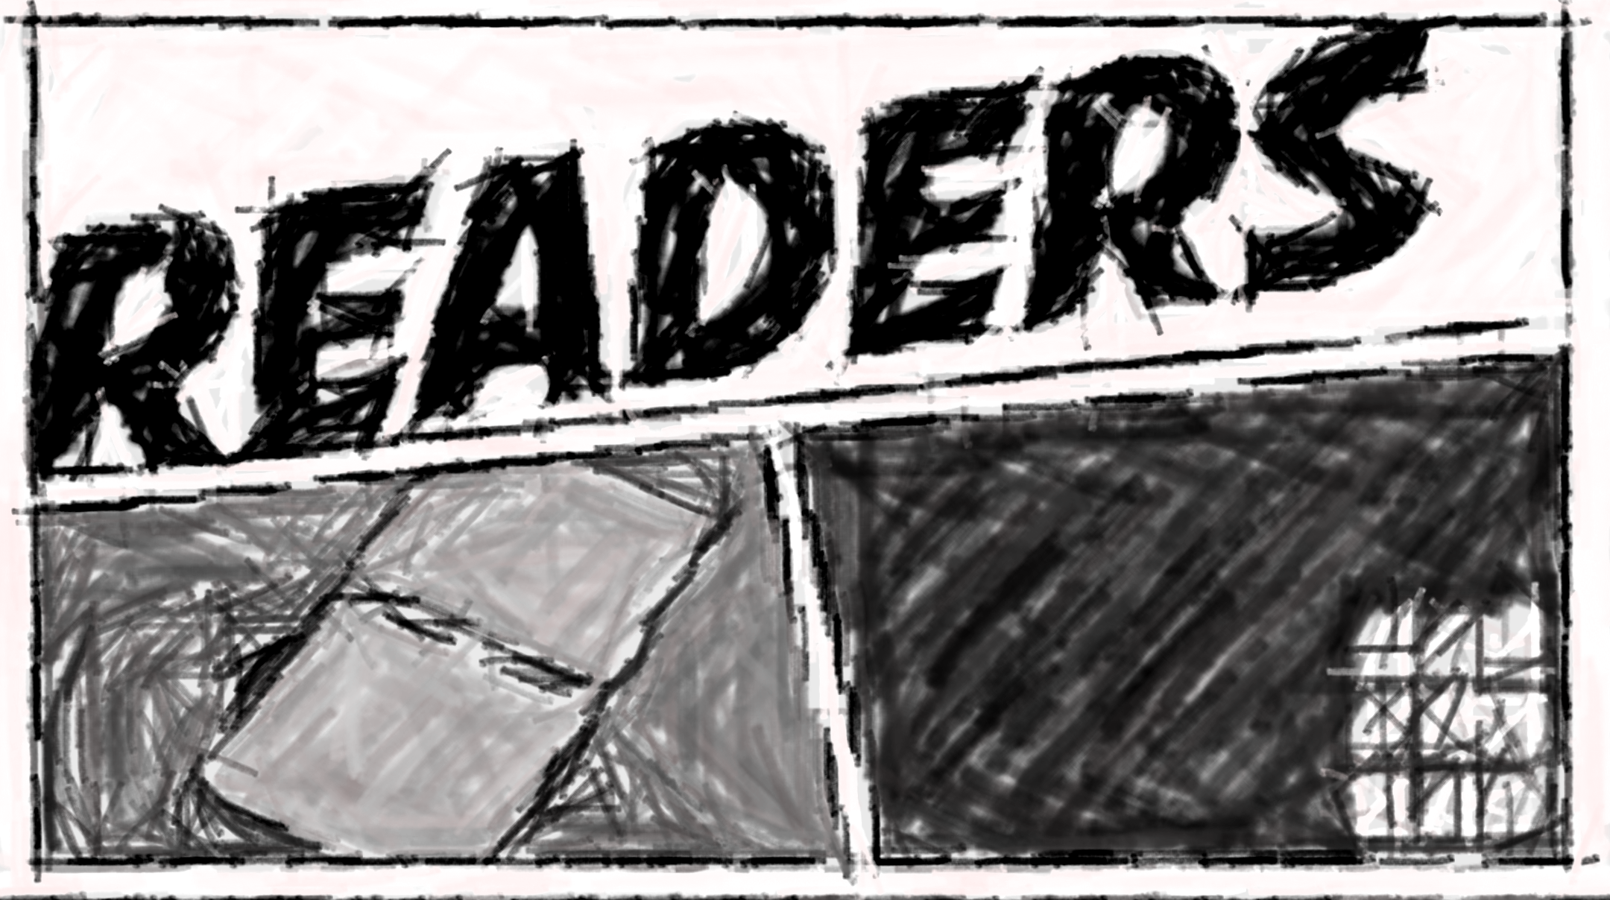
감사합니다

